Slide 1
Lunch & Learn
Architetture

Slide 2

Contest «Lunch & Learn»
Approfondire argomenti di interesse e utilità in UnipolSai

Slide 3
Contest «Lunch & Learn»
TDD hands on
Franco Melandri
fmelandri@imolainformatica.it
franco.melandri@gmail.com

Slide 4
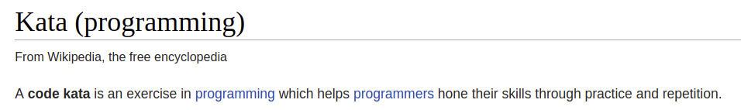
Contest «Lunch & Learn»

Slide 5
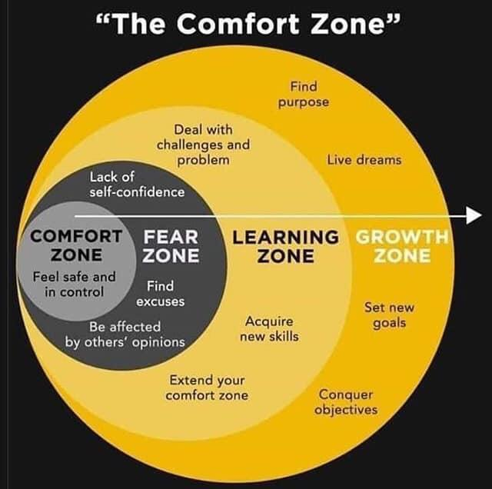
Contest «Lunch & Learn»

Slide 6
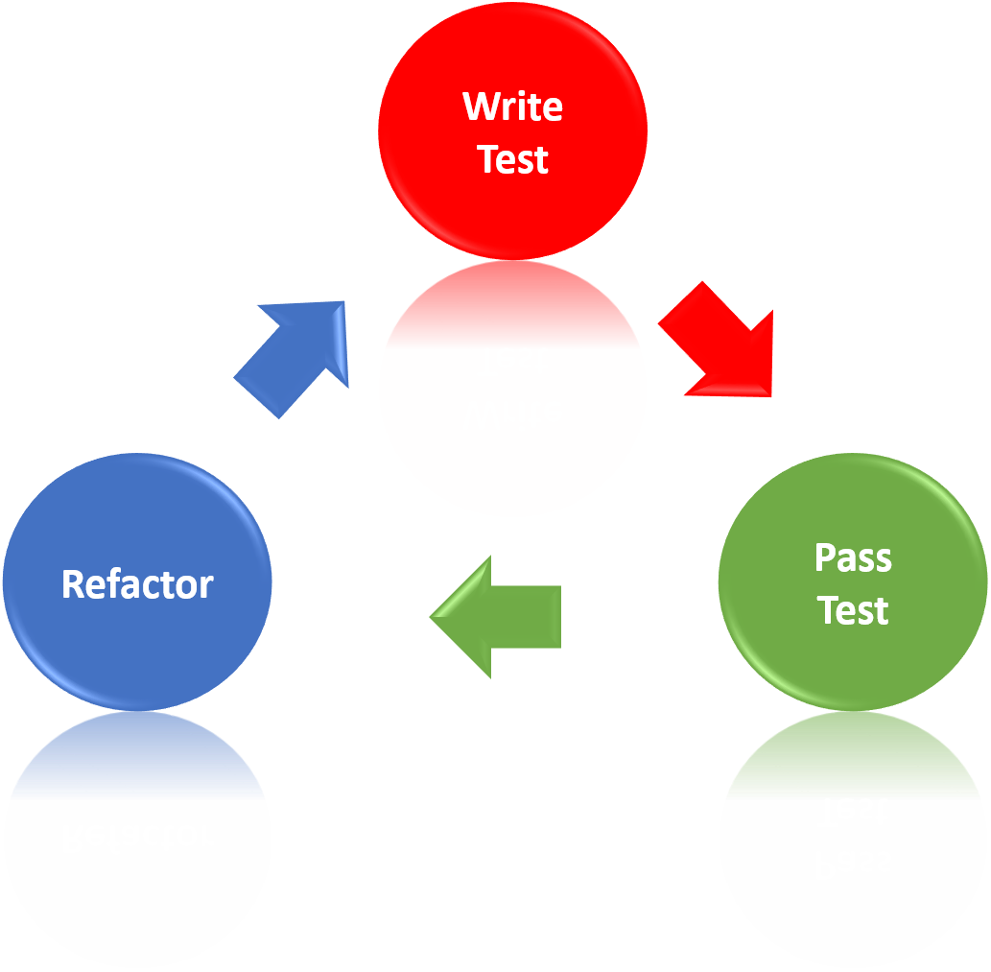
Contest «Lunch & Learn»

Slide 7
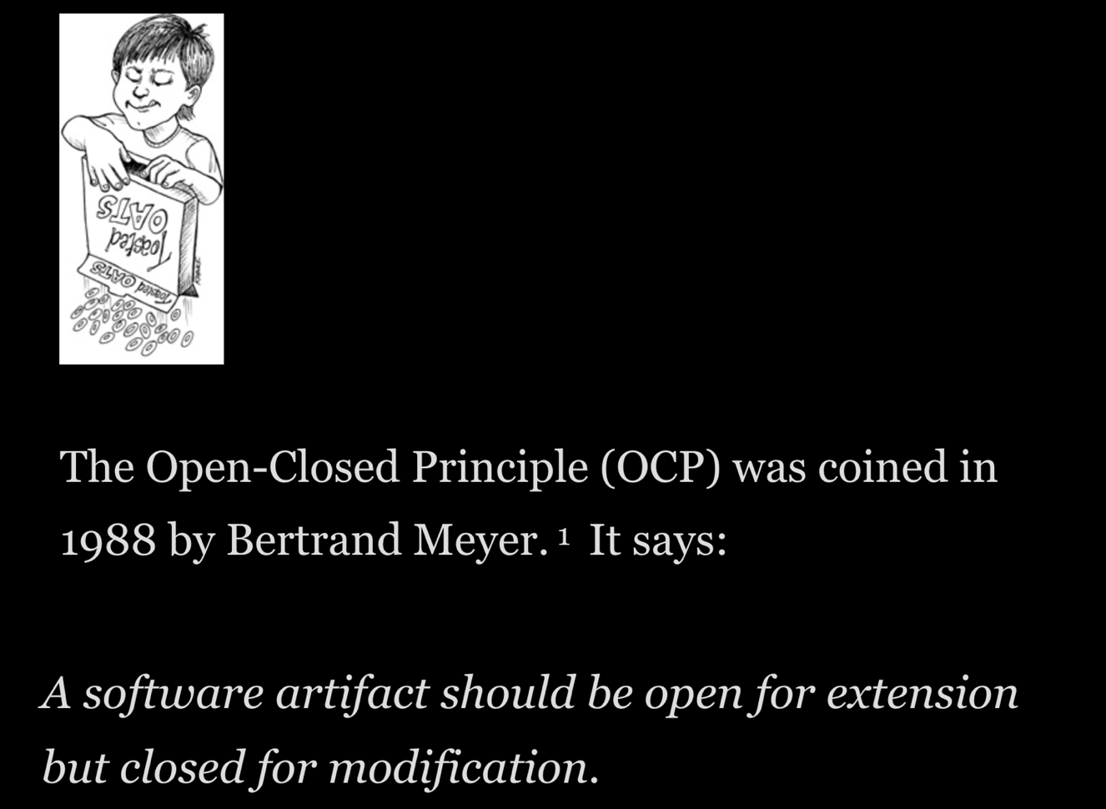
Contest «Lunch & Learn»

Slide 8
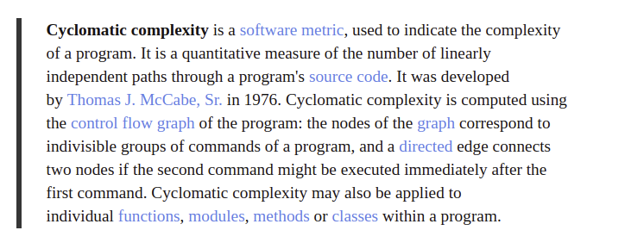
Contest «Lunch & Learn»

